Slide 1
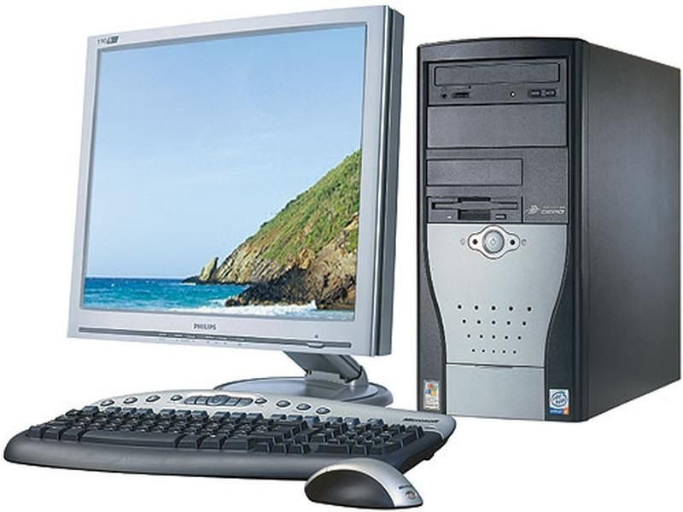
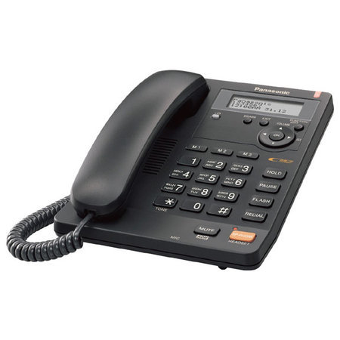
Что изображено на рисунке?
Что такое объект?
Приведите примеры объектов?

Slide 2
На что указывают свойства объекта?
Назначение объекта
Форму объекта
Цвет объекта
Размер объекта
Вкус объекта
Материал, из которого сделан объект
Состав объекта
Действия, которые может выполнять объект

Slide 3
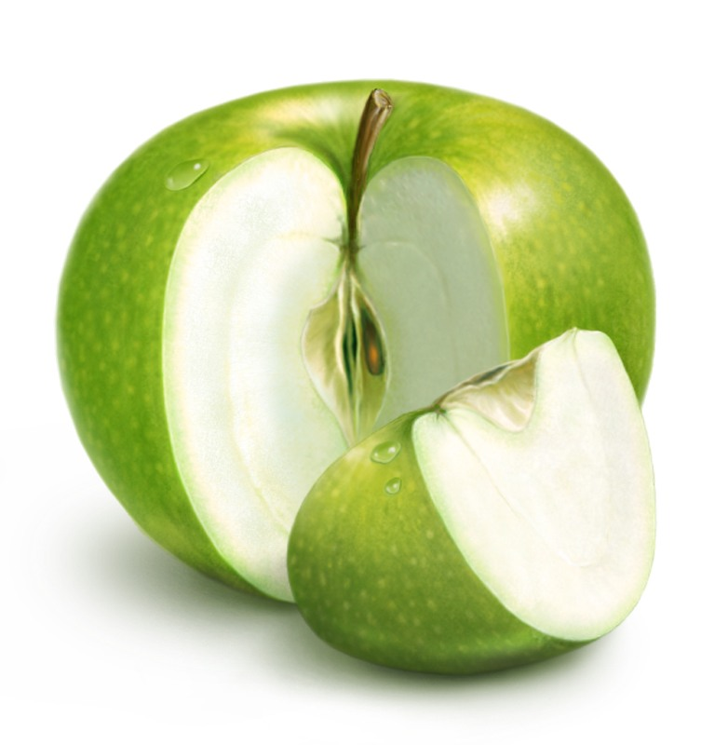
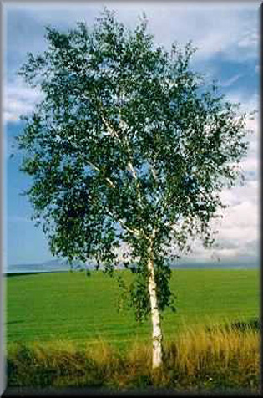
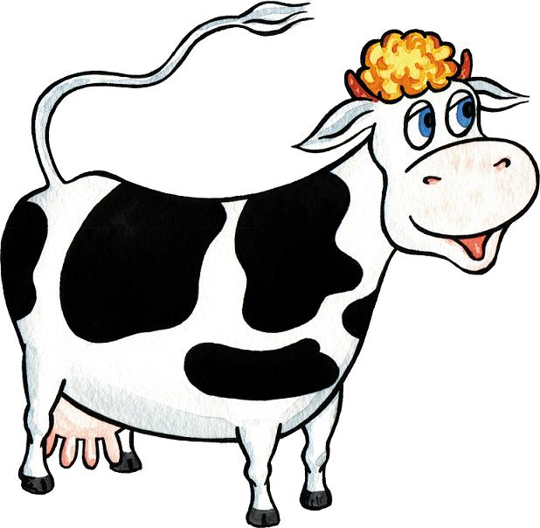
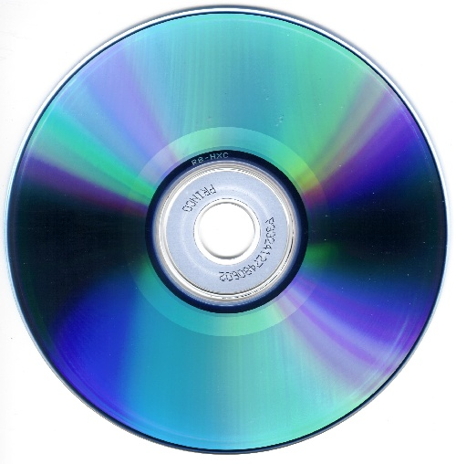
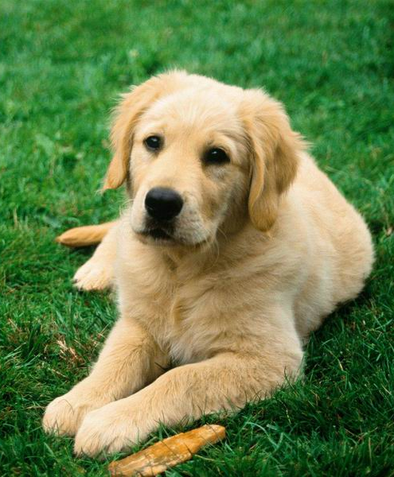
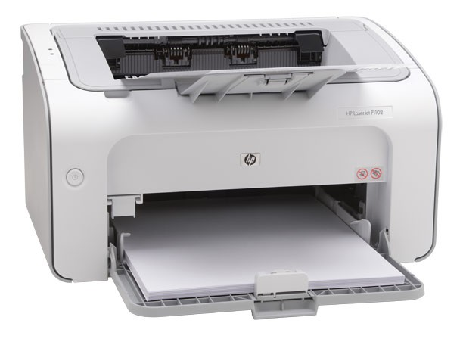
Назовите свойства объекта

Slide 4
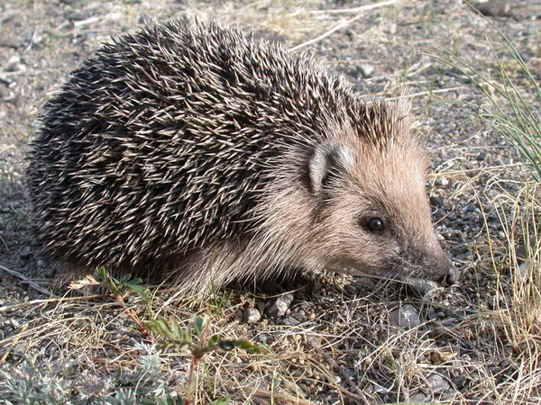
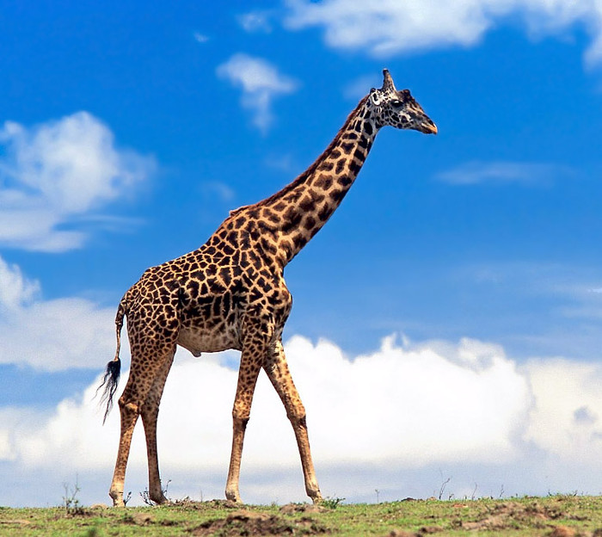
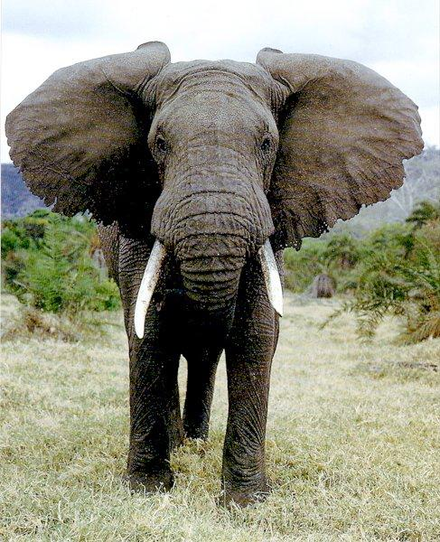
Назовите объект по его свойствам
Вот иголки и булавки Вылезают из-под лавки На меня они глядят Молока они хотят.
Узнать его нам просто, Узнать его легко: Высокого он роста И видит далеко.
В зоопарке, Верь, не верь, Проживает Чудо-зверь. У него рука - во лбу Так похожа на трубу

Slide 5
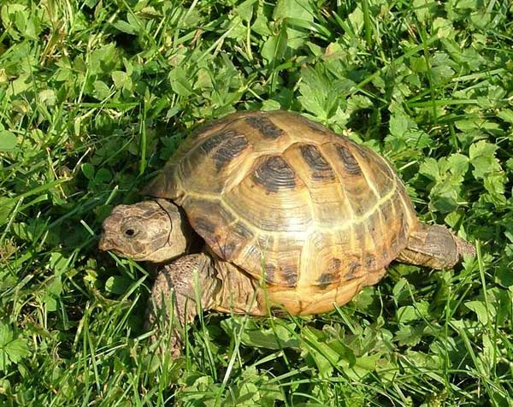
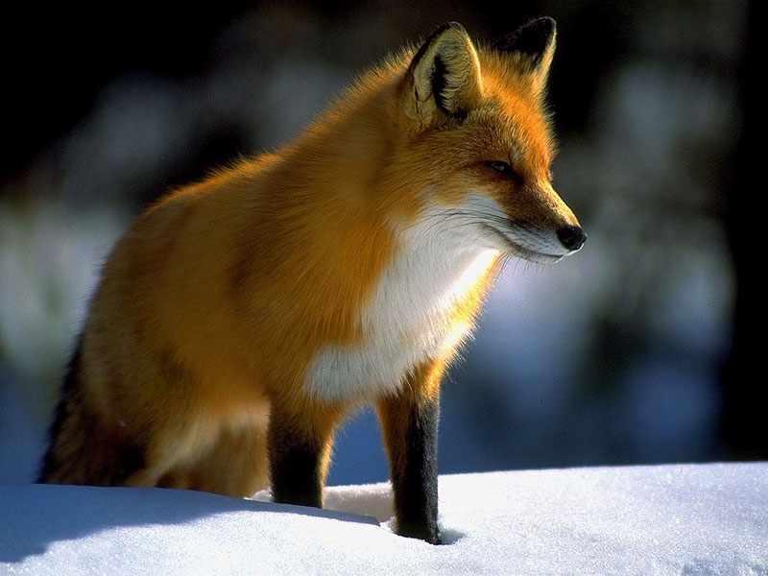
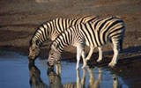
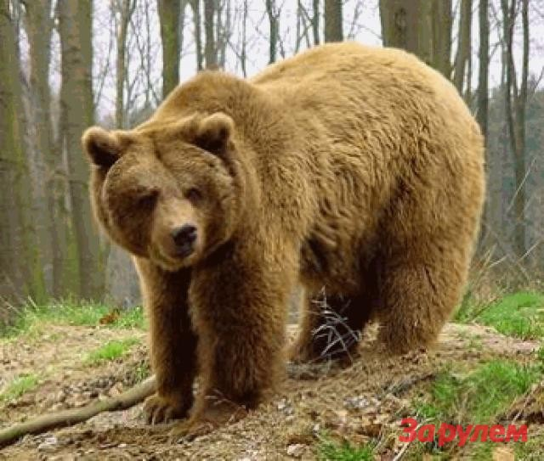
Рыжая плутовка, хитрая да ловкая, в сарай попала, кур пересчитала
Хозяин лесной, просыпается весной, А зимой, под вьюжный вой, Спит в избушке снеговой.
Живет спокойно, не спешит, На всякий случай носит щит. Под ним, не зная страха, Гуляет ...
Что за коняшки - на всех тельняшки.

Slide 6
Общие и отличительные свойства объектов

Slide 7
Свойства объекта
общие
отличительные
(чем похожи объекты)
(чем объекты отличаются)

Slide 8
Откройте тетради на стр26, запишите число
Выполните задание №1
Выполните задание №2

Slide 9
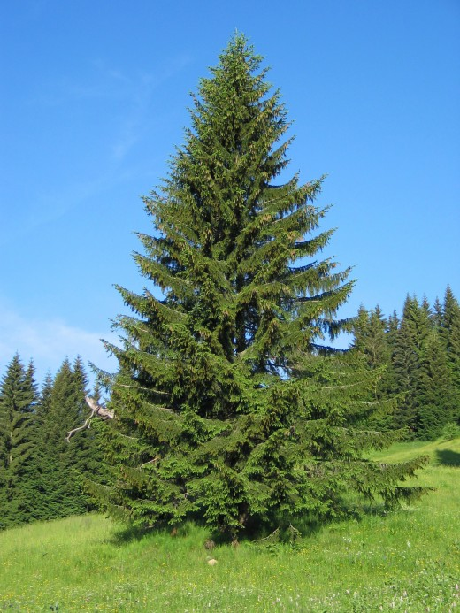
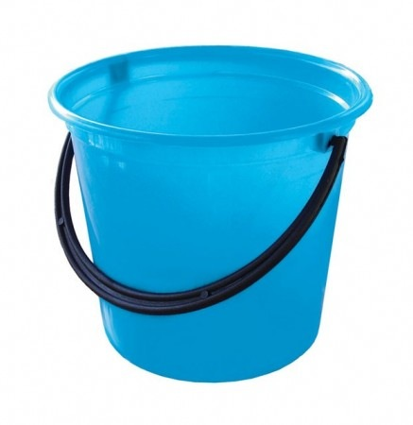
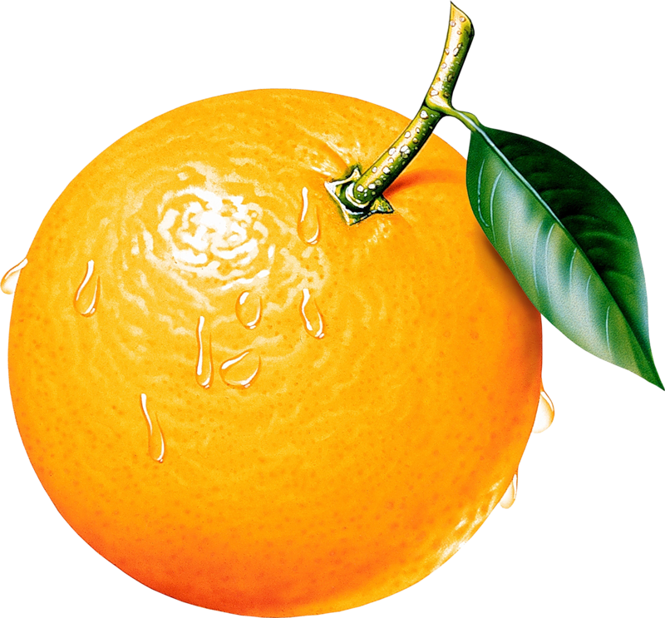
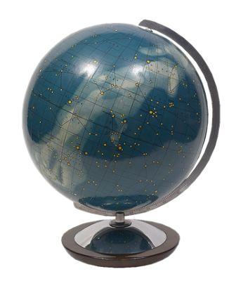
Назовите общие и отличительные свойства объектов

Slide 10
Приведите пример объектов которые имеют общие свойство
круглый
кислый
горький
колючий
используется для рисования
железный

Slide 11
Приведите пример объектов которые отличаются
по форме
по цвету
по запаху
по размеру
по составу

Slide 12
Выполните задание №4
Выполните задание №5
Выполните задание №6

Slide 13
Ответьте на вопросы
Что такое объект?
На что указывают свойства объекта?
Какими могут быть свойства объекта?
Какими свойства объекта называются общими?
Какими свойства объекта называются отличительными?

Slide 14
Домашнее задание
Р.Т. с 28 №3, с 32 №7

